Slide 1
Лекция 46
Общий обзор аксиологических учений
Огнев Александр Николаевич
кандидат философских наук, доцент

Slide 2
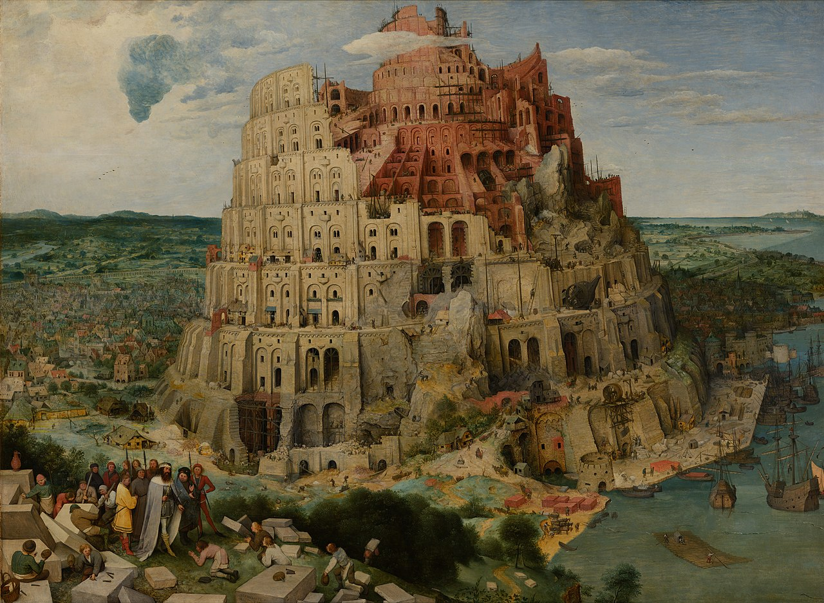
АКСИОЛОГИЯ
как философия ценностей
2

Slide 3
ФОРМИРОВАНИЕ АКСИОЛОГИИ
Ценностная проблематика связана с мировоззренческими установками философских дисциплин
В XIX веке возникают объективные теоретические предпосылки для дисциплинарного обособления аксиологии
3

Slide 4
ЦЕННОСТНАЯ РЕФЛЕКСИЯ
В КЛАССИЧЕСКОЙ ФИЛОСОФСКОЙ МЫСЛИ
Догматизация сверхценной идеи и ее метафизический статус
4

Slide 5
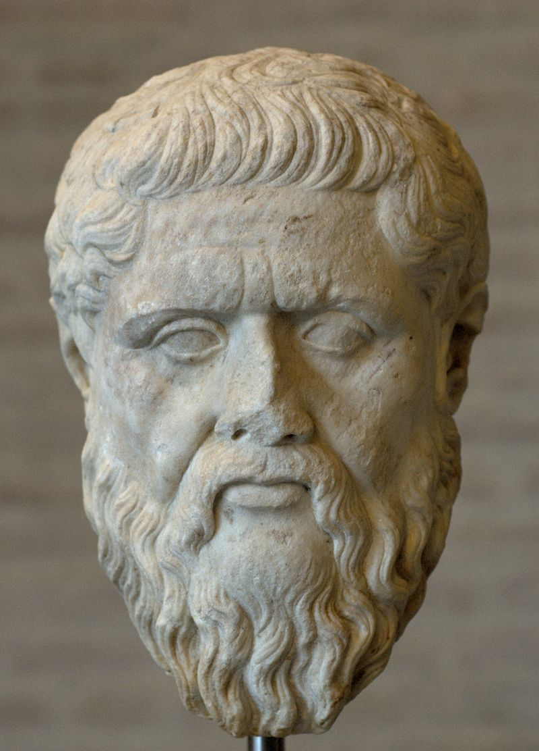
ЦЕННОСТНАЯ РЕФЛЕКСИЯ
В КЛАССИЧЕСКОЙ ФИЛОСОФСКОЙ МЫСЛИ
ПЛАТОН
428/427 до н.э. или 424/423 – 348/347 до н.э.
Идея Блага
5

Slide 6
ЦЕННОСТНАЯ РЕФЛЕКСИЯ
В КЛАССИЧЕСКОЙ ФИЛОСОФСКОЙ МЫСЛИ
ДОГМАТИЗМ – способ мышления, оперирующий догмами (считающимися неизменными вечными положениями, не подвергаемыми критике)
НРАВСТВЕННЫЙ РЕЛЯТИВИЗМ – принцип, согласно которому не существует абсолютного добра и зла, отрицание обязательных нравственных норм и объективного критерия нравственности
6

Slide 7
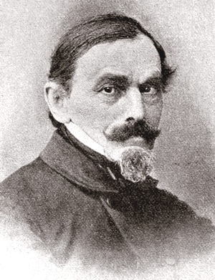
КРЕСТНЫЙ ОТЕЦ АКСИОЛОГИИ
РУДОЛЬФ ГЕРМАН ЛОТЦЕ
1817–1881 гг.
Предложил термин «Wertlehre» для обозначения теории ценностей
7

Slide 8
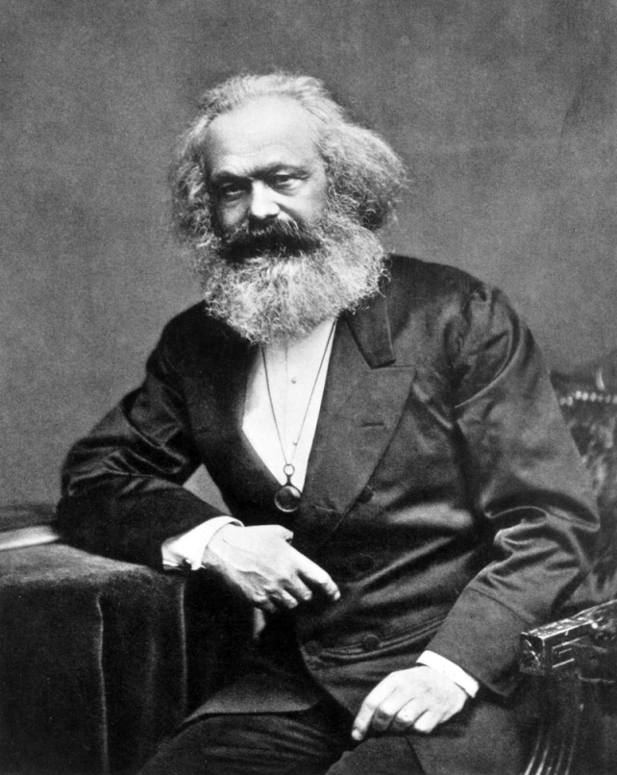
КАРЛ МАРКС
1818–1883 гг.
Основоположник научного коммунизма
Рассматривал свое учение как универсальную критическую теорию, направленную на революционное преобразование мира
8

Slide 9
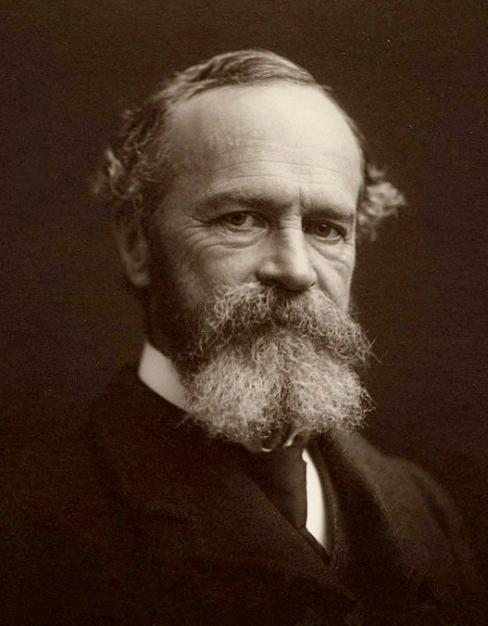
УИЛЬЯМ ДЖЕЙМС
1842–1910 гг.
Жизненная значимость ценностей для интеграции процесса общечеловеческого опыта
9

Slide 10
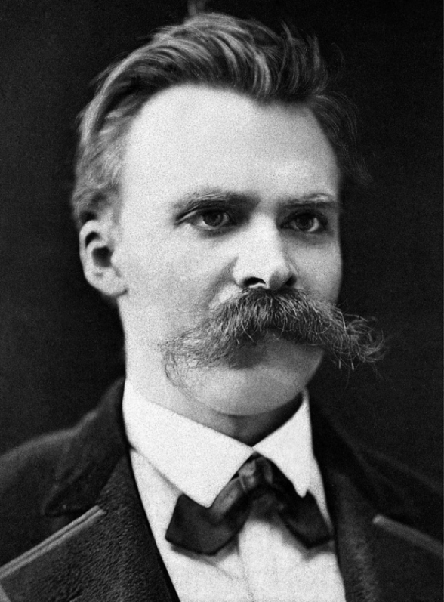
ФРИДРИХ НИЦШЕ
1844–1900 гг.
Автор концепции «Воли к власти», провозгласивший необходимость переоценки всех ценностей
10

Slide 11
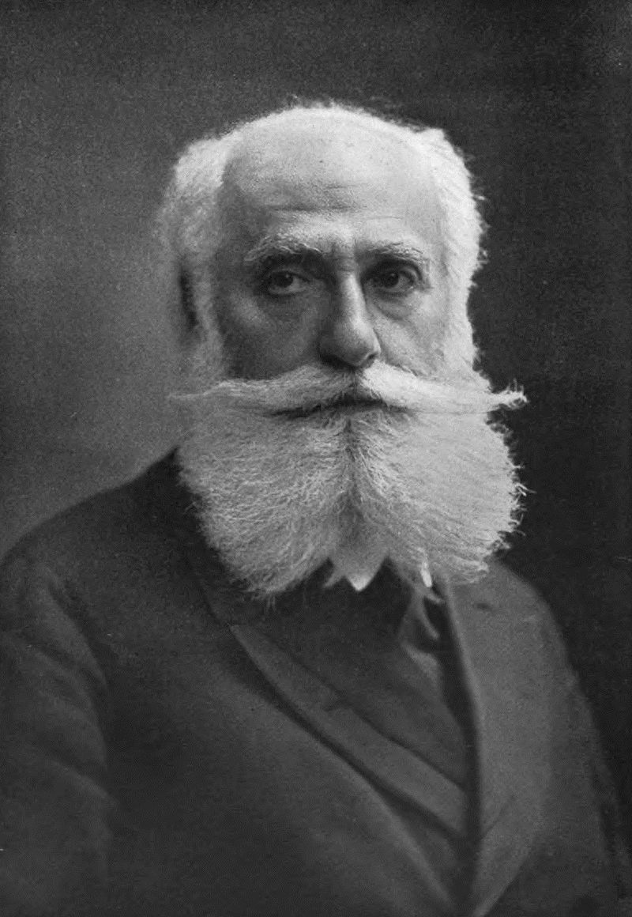
МАКС НОРДАУ
1849–1923 гг.
Психолог, литературовед, критик европейского декаданса
11

Slide 12
ПРОБЛЕМА МЕТОДОЛОГИЧЕСКОЙ АВТОНОМИИ АКСИОЛОГИИ В СИСТЕМЕ ФИЛОСОФСКОГО ЗНАНИЯ
Обосновать методологическую автономию аксиологии
Выявить системообразующую оппозицию аксиологии
12

Slide 13
МЕТОДОЛОГИЧЕСКАЯ ГЕТЕРОНОМИЯ
Гетерономия – чужеродная закономерность, определяемость какого-либо явления чуждыми ему внешними законами
Аксиологическая проблематика тематизируется при помощи системообразующих оппозиций, взятых из уже существующих философских дисциплин
13

Slide 14
МЕТОДОЛОГИЧЕСКАЯ ГЕТЕРОНОМИЯ
В истории аксиологии как философской дисциплины существуют прецеденты:
онтологической гетерономии
гносеологической гетерономии
эпистемологической гетерономии
14

Slide 15
ОНТОЛОГИЧЕСКАЯ ГЕТЕРОНОМИЯ
ЦЕННОСТНОЙ ПРОБЛЕМАТИКИ
Догматизация материалистических или спиритуалистических онтологических предпосылок
Оппозиция материи и формы образует принцип онтологического гилеморфизма
15

Slide 16
ОНТОЛОГИЧЕСКАЯ ГЕТЕРОНОМИЯ
ЦЕННОСТНОЙ ПРОБЛЕМАТИКИ
Платонизм
Религиозные доктрины
Материалистические концепции
16

Slide 17
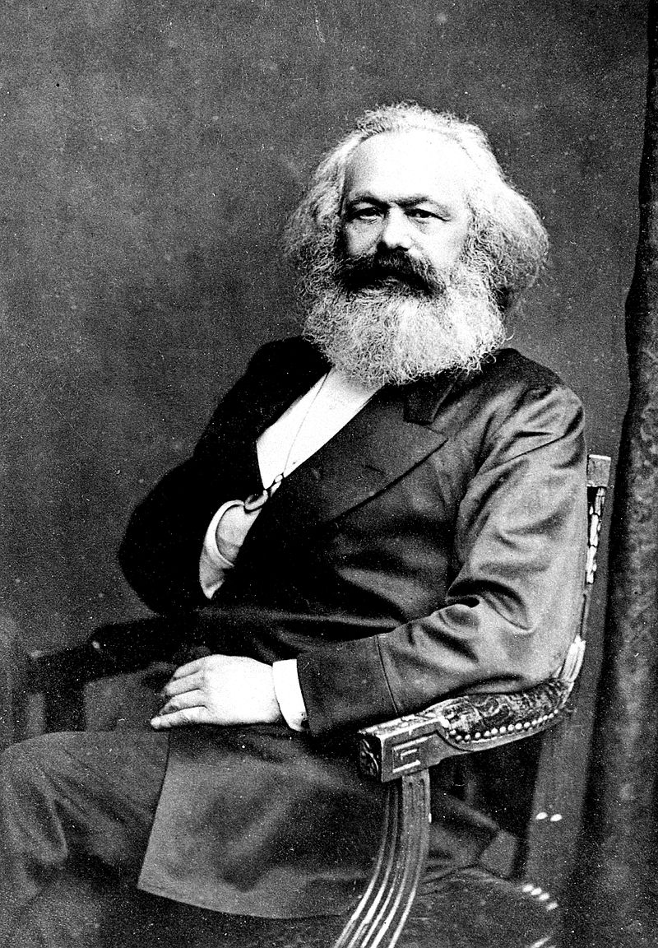
ОНТОЛОГИЧЕСКАЯ ГЕТЕРОНОМИЯ
ЦЕННОСТНОЙ ПРОБЛЕМАТИКИ
КАРЛ МАРКС
1818–1883 гг.
Учение о превращенной форме и критики товарного фетишизма
17

Slide 18
ГНОСЕОЛОГИЧЕСКАЯ ГЕТЕРОНОМИЯ
ЦЕННОСТНОЙ ПРОБЛЕМАТИКИ
Представлена в аксиологии неокантианским влиянием
Значение Баденской школы
Системообразующий статус приписывается оппозиции субъекта и объекта
18

Slide 19
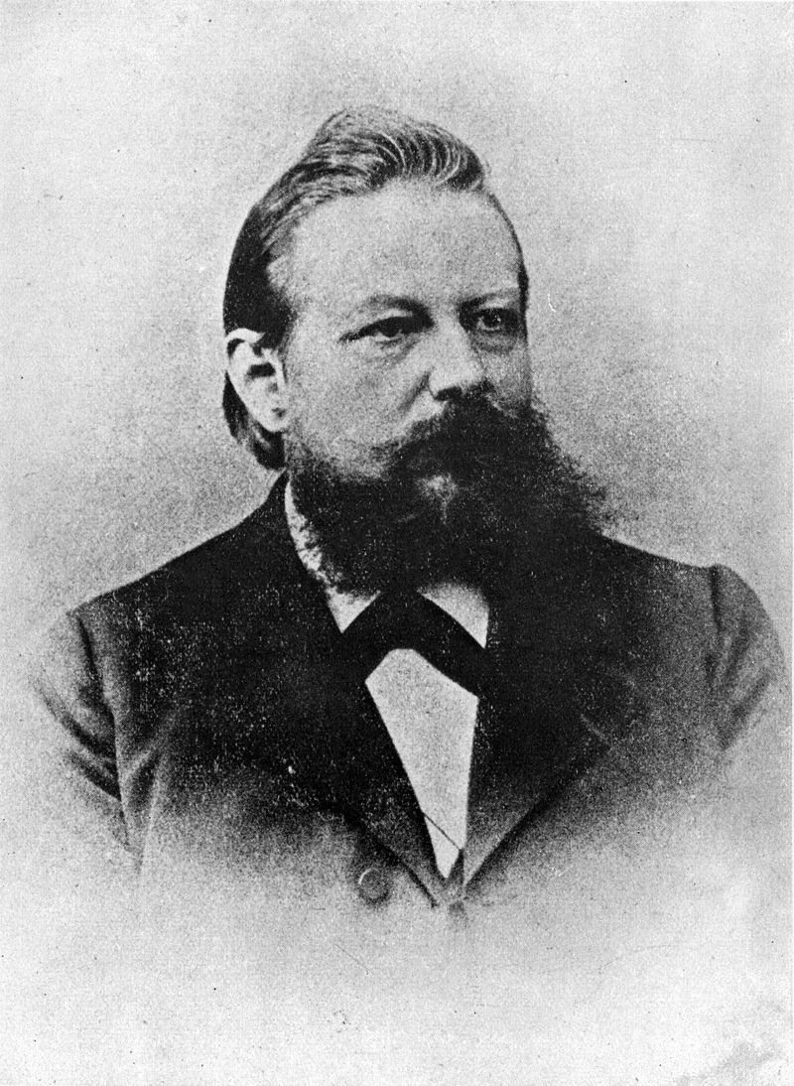
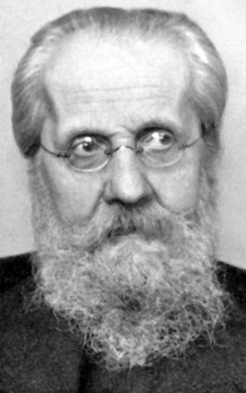
ГНОСЕОЛОГИЧЕСКАЯ ГЕТЕРОНОМИЯ
ЦЕННОСТНОЙ ПРОБЛЕМАТИКИ
ВИЛЬГЕЛЬМ
ВИНДЕЛЬБАНД
ГЕНРИХ
РИККЕРТ
Противопоставляли номотетике предметного знания историчность идиографического обобщения
19

Slide 20
ЭПИСТЕМОЛОГИЧЕСКАЯ ГЕТЕРОНОМИЯ
ЦЕННОСТНОЙ ПРОБЛЕМАТИКИ
Представлена в аналитизме и прагматизме
Абсолютизируется оппозиция истины и заблуждения
20

Slide 21
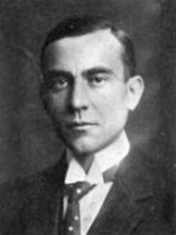
ЭПИСТЕМОЛОГИЧЕСКАЯ ГЕТЕРОНОМИЯ
ЦЕННОСТНОЙ ПРОБЛЕМАТИКИ
РАЛЬФ БАРТОН ПЕРРИ
1876–1957 гг.
Ценность есть эксперимент в обобщении
21

Slide 22
ВЫВОДЫ
Решение аксиологией её теоретических задач зависит от того, сможет ли она обосновать свою методологическую автономию
Перспектива коммуникативной теории ценностей, опирающейся на принцип конкретного историзма
22

